Slide 1
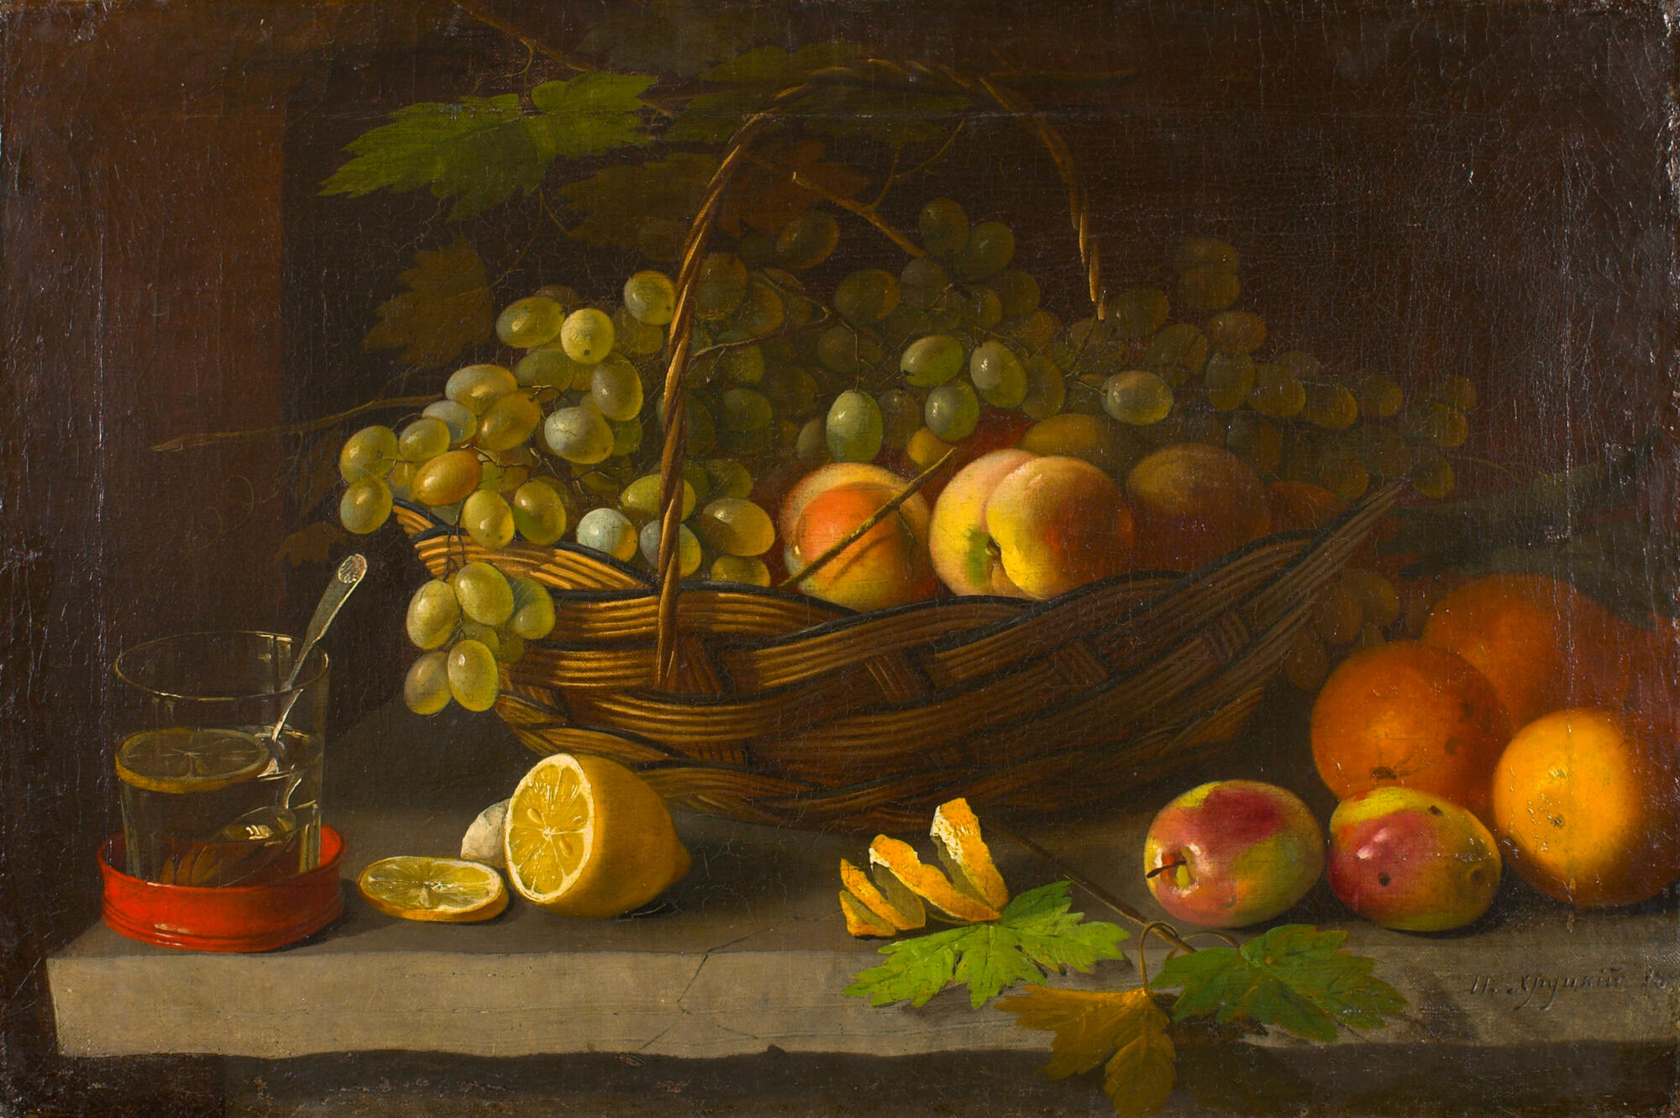
Иван Хруцкий

Slide 2

Кто это?
Иван Трофимович Хруцкий (1810—1885) — белорусский и русский живописец, родился и вырос в местечке Улла, в семье греко-католического священника, шляхтича Томаша Хруцкого.Хруцкий был академик Императорской Академии художеств Известен своими натюрмортами и групповыми портретами.

Slide 3

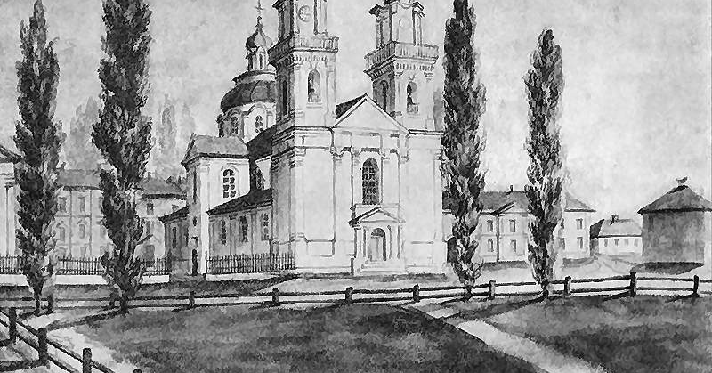

Какое было его первое образование?
Среднее художественное образование Иван Хруцкий получил в Полоцком высшем пиарском училище.

Slide 4

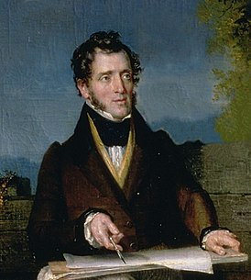
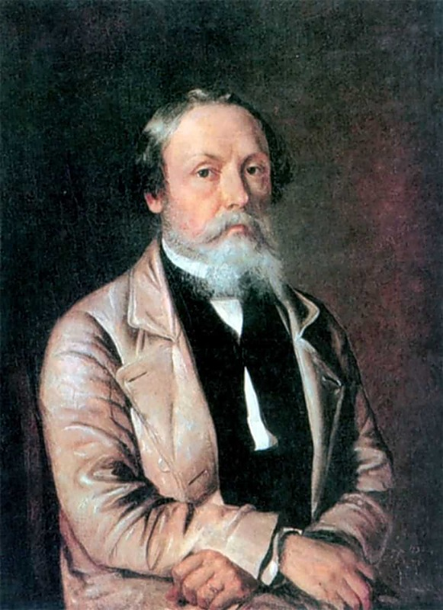
Творческая деятельность:
И. Ф. Хруцкий прибыл в Санкт-Петербург в 1827 году. Здесь до 1829 года он брал уроки у английского живописца Джорджа Доу и одновременно занимался в Императорской Академии художеств как вольноприходящий ученик. Иван Фомич рисовал копии картин великих художников в Эрмитаже.

Slide 5

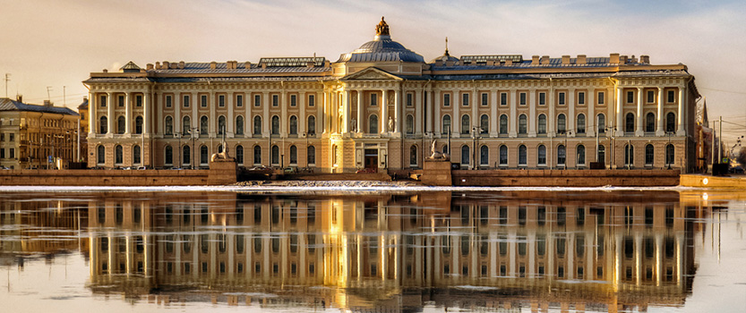
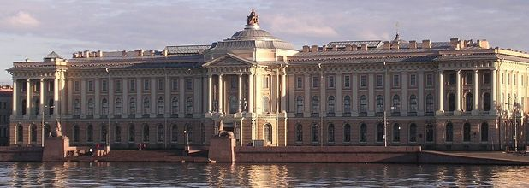

В 1830 году юный живописец поступил в Академию Художеств.

Slide 6
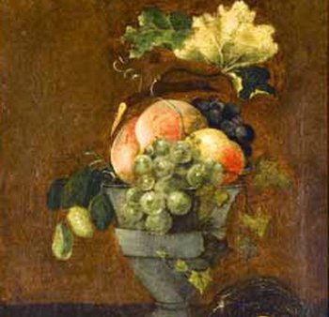
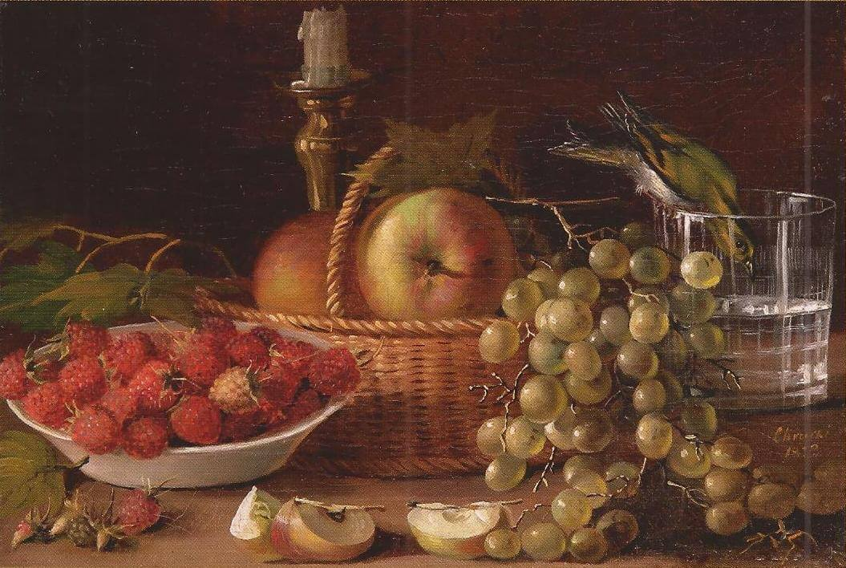
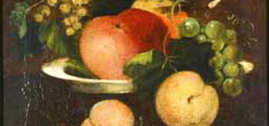
Его творения:и это лишь часть его картин
«Натюрморт с вазой» (1832) это его первое творение
«Натюрморт с птичкой» (1832) это его первое творение
«Плоды и птичка» (1833)
«Фрукты» (1834)
«Виноград и фрукты»
«Натюрморт с яблоками, виноградом и лимоном»
«Портрет мальчика» (1834)
«Портрет молодой женщины с корзиной» (1835)
«Цветы и плоды» (1838)
«Натюрморт со свечой» (1830-е)
«Цветы и фрукты» (1830-е)
«Плоды, фрукты, битая дичь» (1830-е)
«Портрет жены с цветами и фруктами» (1838)
«Старуха, вяжущая чулок» (1838)

Slide 7
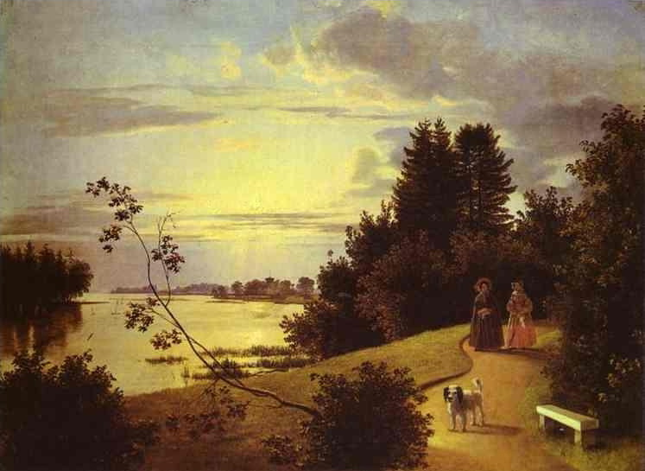
На протяжении всего своего творчества Иван Хруцкий занимался также пейзажной живописью. Наиболее известные пейзажи художника - «Вид на Елагином острове в Петербурге» (1839)

Slide 8
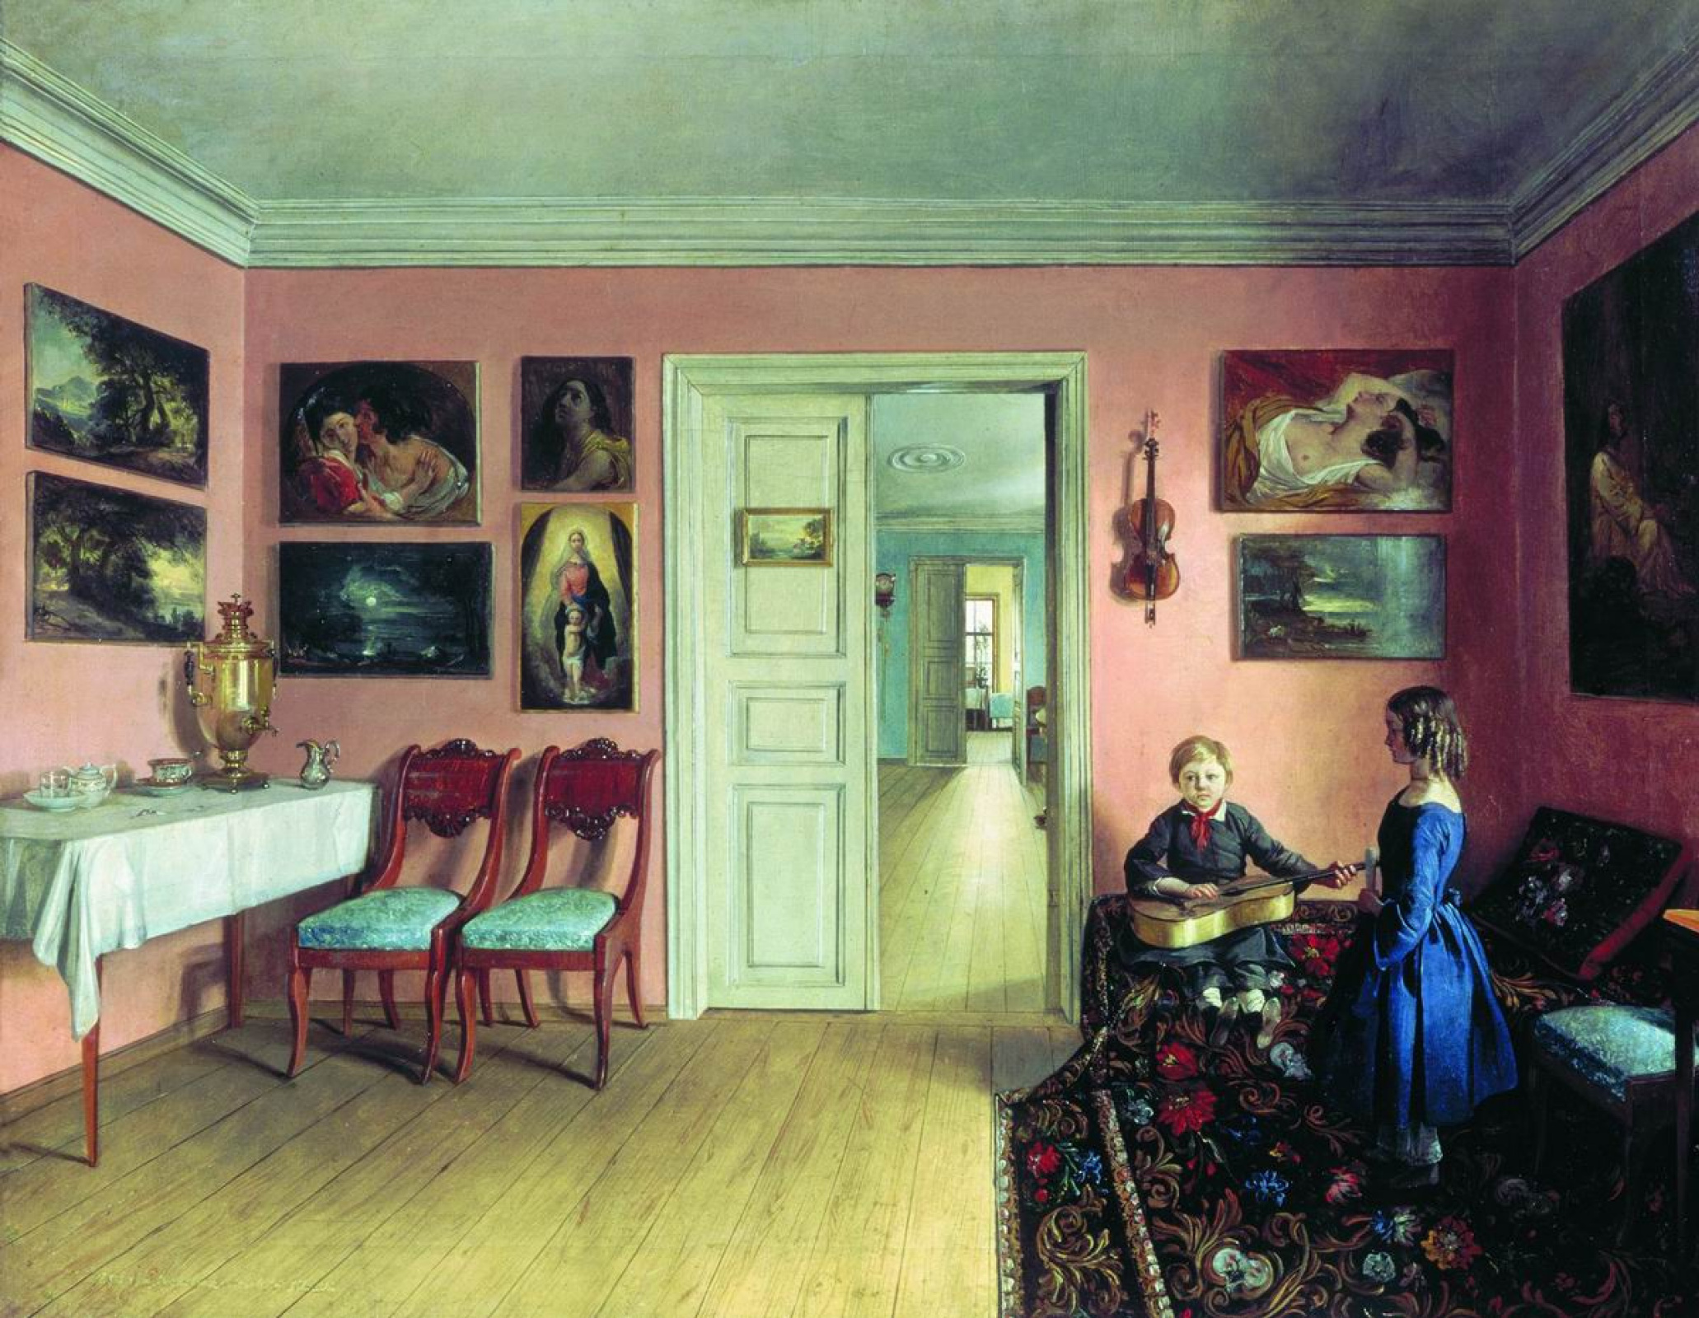
В комнатах усадьбы художника И. Ф. Хруцкого

Slide 9
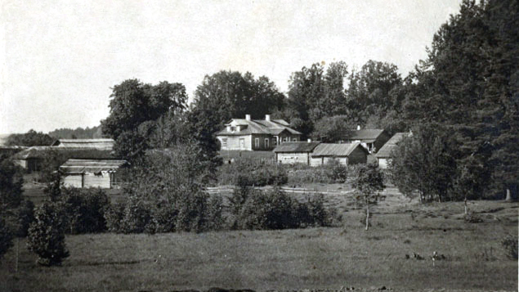
Что стало с его домом?
В 1839 году, после смерти отца, Иван Фомич уезжает из Санкт-Петербурга. В 1844 году он приобрёл имение Захарничи в Полоцком уезде (в 10 км от Полоцка), где по собственному проекту построил дом и заложил сад. С 1845 года И. Хруцкий постоянно жил там.

Slide 10
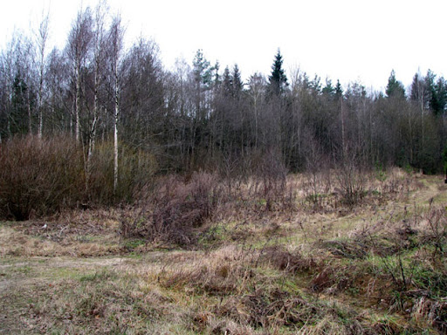
Место бывшей усадьбы Хруцких в Захарничах, Полоцкого района, Витебской обл.

Slide 11
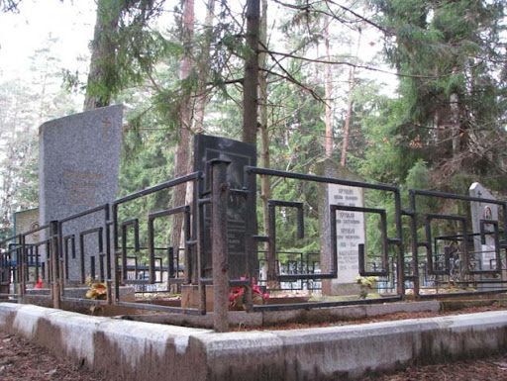
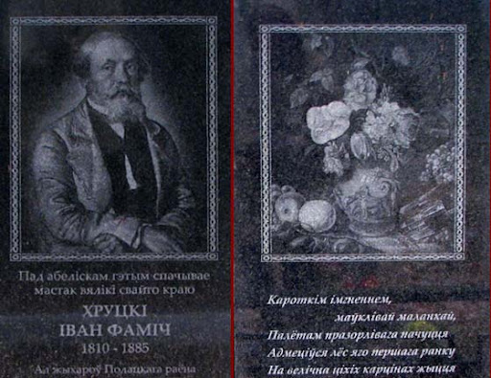
Умер Иван Фомич 13 января 1885 года. Был похоронен в фамильном склепе в имении Захарничи.

Slide 12
Память
Имя Ивана Хруцкого носят улицы в Полоцке и в посёлке Улла, детская художественная школа в городе Новополоцке.
В деревне Полота Полоцкого района Витебской области открыт школьный музей «Жизнь и творчество династии Хруцких».
В рамках чествования 200-летия со дня рождения Ивана Хруцкого его имя внесено в Перечень памятных дат ЮНЕСКО 2010 года.

